Slide 1
Celosten model varnega in spodbudnega učnega okolja – raven šole
Predstavitev modela: Dr. Zora Rutar Ilc, Zavod Republike Slovenije za šolstvo
Primer: OŠ Križevci, avtorica Tina Hojnik

Slide 2
Model VSUO: od razvojnih timov do celotne šole (vsešolski-celosten pristop: doseči vse učitelje in učence)
63 VIZ v 3 letnem projektu, 90 od 2023, 25 pilotno, tudi 40 iz RaP
Hibridna zasnova: kombinacija inovat. modela spletnega usposabljanja in podpiranja timov v živo za raven šole
4 temeljni moduli (odnosna komp, čustv soc veščine, neželeno vedenje in MVN, vsešolski pristop) ter 6 izbirnih (po 8h, skupaj 80 h)
Preko 60 videov slo strokovnjakinj (dr. Košir, dr. Pečjak, dr. Rupnik Vec, dr. Rutar Ilc, dr. Kiswarday, dr. Kos Mikuš, dr. Rupar, dr. Poštuvan, mag. Bizjak, mag. Pušnik, dr. Plavčak, mag. Ožek Rogič, dr. Jurišić, dr. Polak, Tacol …)
Preko 300 idej/navodil za aktivnosti z učenci in kolektivom ter reflektiranje ter podporna gradiva in povezave
Predloge za sistematično načrtovanje VSUO na ravni šole (vsešolski, „sistemski“ pristop)
Videi in gradiva (poročila, strategije, refleksije) šol
Opravljena vmesna in končna evalvacija (timov in osebna- odn. k.)
Spletna usposabljanja (2021), npr IJZ, TDI, vključenih več kot 2000 ped. del.
Posveti za širši krog ped. del. (ravnatelji, pomočniki, šsd, RP …)
Spletni zavihek VSUO z videi, gradivi, protokoli …

Slide 3
Velika slika Ključ za SU „PRO-Varno in spodbudno učno okolje“ v SIO : spodbudno
Dobra klima in
počutje
Vodenje razreda in
spodbudna odločnost
Občutek lastne vrednosti
in občutek „zmorem“
Odnosna kompetenca
Čustvena in
socialna pismenost
Neželeno vedenje

Slide 4
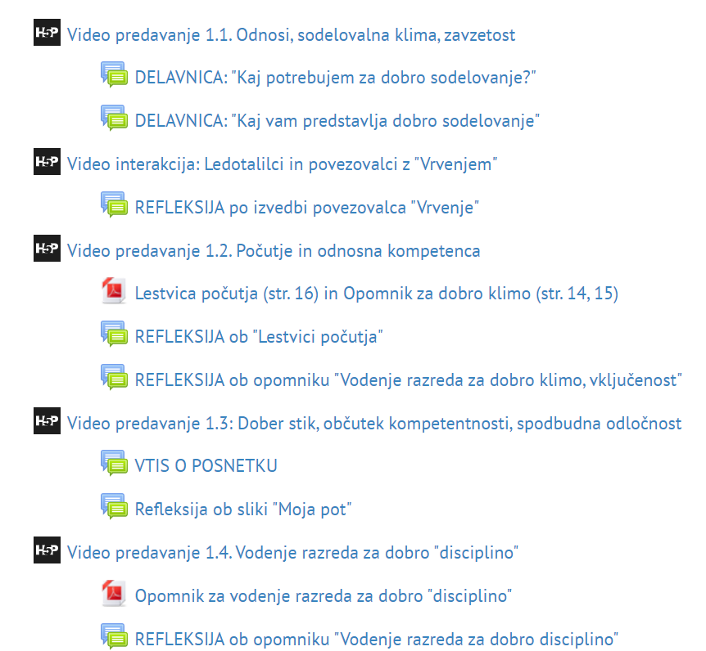
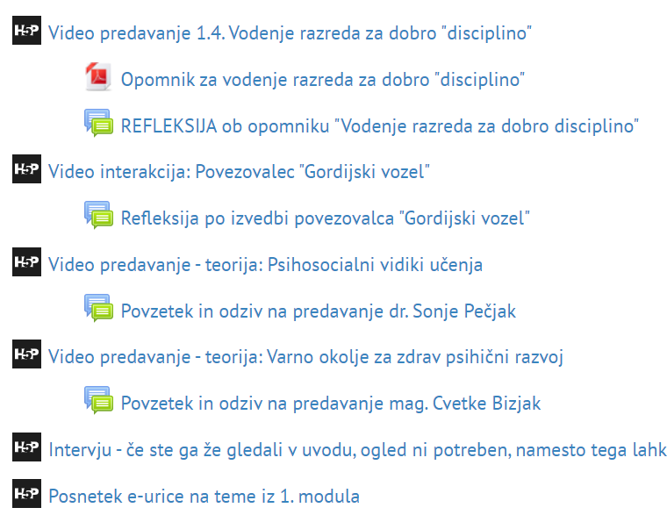
1. modul: DOBRI ODNOSI, POČUTJE, SPODBUDNA ODLOČNOST IN VODENJE RAZREDA

Slide 5
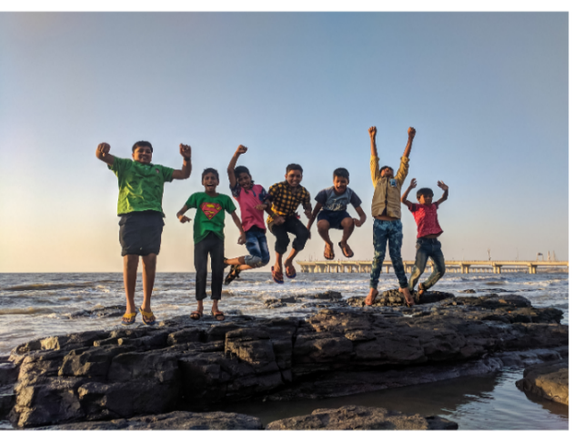
Dobro počutje ali dobro znanje?
Absurdno: dobra klima ali učinkovito delo?
Aktivnost lažje opravljamo, če se DOBRO POČUTIMO:
če nas aktivnost zanima, se nam zdi smiselna,
če smo dejavni in čutimo, da imamo vpliv,
če smo postavljeni pred izzive, ki smo jim kos,
in čutimo spodbudo in podporo.
Dobro počutje ne kot lenoba, pasivnost in čutno ugodje, ampak
DOBER STIK (z drugimi in s seboj) TER VKLJUČENOST V SMISELNO DEJAVNOST!

Slide 6
Ugotovitve raziskav
POZITIVNI ODNOSI se odražajo (Pečjak, Peklaj, 2015, Košir, 2006):
v dobrem počutju oz. občutju pripadnosti
višji samozavesti
višjem vrednotenju socialnosti
večji učni zavzetosti
boljšem učnem dosežku.
ODNOS UČITELJ-UČENEC ima zelo močan vpliv (0,72) na ŠOLSKE DOSEŽKE (Hattie, 2014)
KAKO UČENCI VIDIJO UČITELJA (ali jih učitelj upošteva, spodbuja, se lahko nanj obračajo) pa srednje močan (0,44).
Rezultati Pise, kot npr.:
najnižji rezultat zaznavanja ponosa in radosti.
35 % slo učencev/k poročalo, da so pogosto ali vedno žalostni,
polovica, da se pogosto ali vedno počutijo zaskrbljene.

Slide 7
Odnosna kompetenca in vodenje razreda za dobro klimo (Marzano in Marzano, Jennings in Greenberg …)
SKRB ZA VARNOST, ORIENTACIJO
POTRDITEV, SPREJETOST
SPOŠTLJIVA IN SPODBUDNA KOMUNIKACIJA
PODPORA IN POZITIVNA IN REALISTIČNA PRIČAKOVANJA
SPREJEMANJE RAZLIČNOSTI, INDIVIDUALIZACIJA, PERSONALIZACIJA
PRAVIČNOST
UPRAVLJANJE S KONFLIKTI
SKRB ZA PSIHOFIZIČNO BLAGOSTANJE
Prim. tudi: Kakovost v vrtcih in šolah (http://solazaravnatelje.si/ISBN/978-961-6989-31-2.pdf)

Slide 8
Kako in na kaj delujejo odnosi/odnosna kompetenca? Občutek lastne vrednosti in kompetentnosti
KAKO VREDEN IN POMEMBEN SEM KOT OSEBA – „Drugim je mar zame!“
KAJ (ŽE) ZMOREM, KAJ MI USPEVA, KAKO NAPREDUJEM, KAKO SI PRIZADEVAM – pomen FB/FS
Nekritično oboževanje, „potuha“ nerealna samopodoba, „razvajenost“, egocentr.
Neusmiljen pritisk občutki nekompetentosti, nizko samozaupanje, perfekcionizem
Ignoranca in zanemarjanje ali pa agresija sociopatske znač., duševne stiske

Slide 9
Spodbudna odločnost (an. warm demander) Bondy in Ross (2008), The Positive Classroom, 66/1, str. 54-58 Prevod in priredba Rutar Ilc, Zavod RS za šolstvo
AKTIVNO ZAHTEVANJE
SPODBUDNO ODLOČEN, VKLJUČUJOČ
si prizadeva za dober stik in zaupanje
izraža naklonjenost skozi (ne)verbalne znake: nasmeh, spodbuden ton in dobrohoten humor
izraža spoštljivo zanimanje za učence oz. za pomembne osebe in dogodke v njihovem življenju
uspe spodbuditi vključenost in zavzetost učencev
kompetenten v stroki, didaktiki in organizaciji
izraža visoka pričakovanja in ponuja emocionalno in učno podporo oz. oporo (»scaffold«)
spodbuja potreben napor oz. zavzetost pri učenju in pomaga krepiti odpornost in zdravo asertivnost.
Doživljen kot skrben, osebno zavzet, dobronameren, potrpežljiv, pošten, naklonjen in spodbuden.
TEHNOKRAT
ni pozoren na stik in razvijanje odnosov
ima močan interes za stroko oz. teme
ima visoke standarde in pričakuje, da bodo doseženi
zelo strokovno kompetenten.
boljši pri spodbujanju učenja neodvisnih otrok, manj pri spodbujanju tistih, ki potrebujejo pomoč.
Doživljan kot za stroko zavzet, a distanciran.
OSEBNA TOPLINA
PROFESIONALNA RAZDALJA
SENTIMENTALIST
izraža toplino/naklonjenost skozi (ne)verbalne znake: nasmeh, dotik, spodbuden ton in dobrodušen humor
izraža spoštljivo zanimanje za učence …
išče izgovore za neuspeh in premajhna prizadevanja
iz »usmiljenja« ima nižja pričakovanja do tistih, ki so pod pritiskom ali šibki , skuša ščitit pred neuspehom
ali preveč podpira ali pa znižuje zahtevnost
ne spodbuja potrebnega napredka pri učencih
dopušča vedenje , ki jim ni v korist, preveč popustljiv.
Učenci ga imajo radi, izkoriščajo pa njegovo popustljivost.
ELITIST
ni pozoren na stik in razvijanje odnosov
ima distanco do učencev, ki mu niso blizu
ima nižja pričakovanja do šibkih.
poučevanje osredotoča na uspešne in neodvisne, ne posveča pozornosti pomoči potrebnim.
medkulturne in 2. razlike, ki izvirajo iz zunanjih okoliščin, pripisuje intelektualni nižjim zmožnostim
nekaterim zato zbuja občutek, da so izključeni iz intelektualnih aktivnosti skupine
tolerira samostojne in uspešne učence, da počnejo aktivnosti, nepovezane s poukom, dokler ne motijo
Učenci ga doživljajo kot hladnega in neskrbnega, s protekcijo do najbolj uspešnih.
PASIVNA TOLERANCA

Slide 10
Občutek „zmorem“? (Deci&Ryan)
„Spodbudno zahteven“ odnos oz. vključujoč pristop gradi na:
kompetentnosti (povratna info z usmerjeno pohvalo, spodbude, pozitivna realna pričakovanja s podporo)
samouravnavanju in avtonomiji (možnost izbire, in prispevanje, prevzemanje odgovornosti)
sprejetosti in povezanosti (socialna opora, toplo okolje - “mar mu je zame“, sodelovalnost, druženje).
NE RAZVAJANJE/POMEHKUŽENJE, AMPAK VZGAJANJE K SAMOURAVNAVANJU IN SAMOSTOJNOSTI!
S stopnjevano (p)o(d)poro in povr. info. krepimo spoprijemanje z izzivi (npr. pri FS)
1 od didaktičnih pristopov, ki na tem temelji, je FORMATIVNO SPREMLJANJE

Slide 11
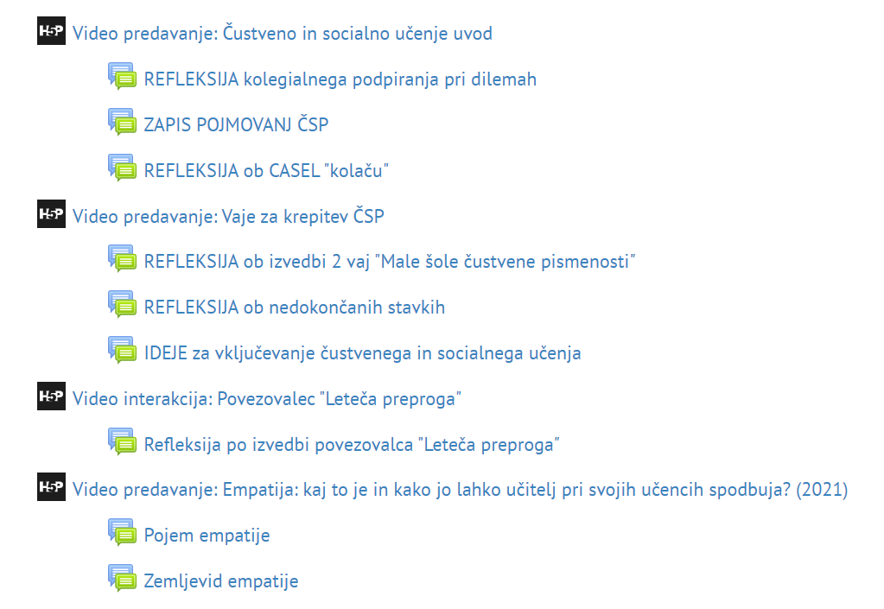
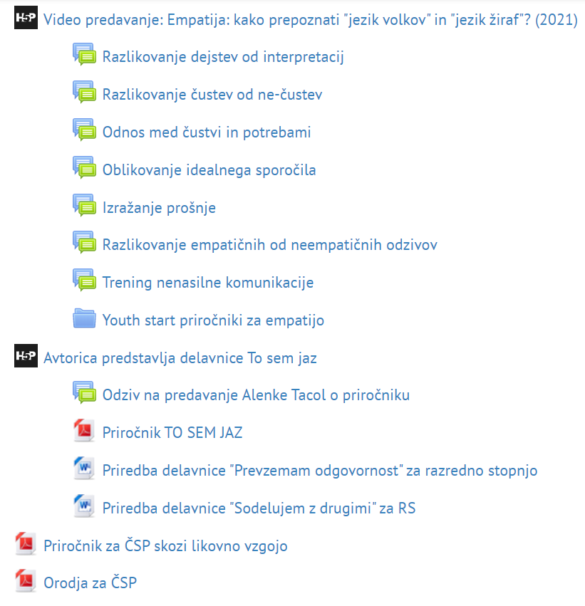
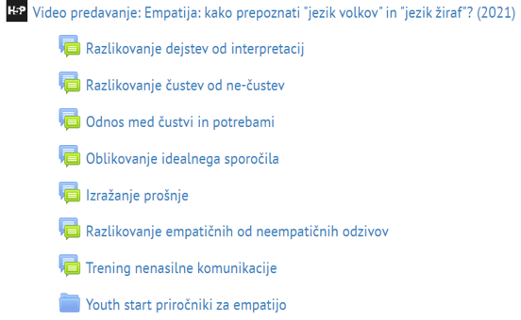
2. modul: ČUSTVENO IN SOCIALNO UČENJE TER EMPATIJA

Slide 12
Čustvene in socialne spetnosti (CASEL) več v Vidmar, Kozina idr., VIZ 3/4, 2018) glej tudi https://www.zrss.si/strokovne-resitve/digitalna-alnica/podrobno?publikacija=195
ODNOSNE IN SODELOVALNE SPRETNOSTI
ZAVZETOST, PROAKTIVNOST IN ODGOVORNOST
SAMOZAVEDANJE
SOCIALNO ZAVEDANJE
SAMOURAVNAVANJE

Slide 13
ODNOSNE SPRETNOSTI:
vzpostavljanje in vzdrževanje stika, komunikac. kompetence, asertivnost, spodbudnost konstr. povr. info, sodelovalnost, pogajanje, reševanje konfliktov ter problemov
ZAVZETOST , PROAKTIVNOST: interes in motiviranost, preudarna uporaba virov in informirano odločanje, navduševanje drugih, načrtovanje, odgovornost
SAMO
ZAVEDANJE
zavedanje občutkov, prepoznavanje čustev, povezanosti s telesom, razumevanje čustev in povezav z vedenjem, realna samopresoja in samorefleksija, samozaupanje
SOCIALNO ZAVEDANJE:
zanimanje za druge (nj. občutke, misli, počutje), zaznavanje in razumevanje čustev drugih spoštovanje, empatija, solidarnost
SAMOURAVNAVANJE:
nadzor impulzov in uravnavanje čustev/vedenja, odlaganje nagrade in vztrajnost, odpornost in obvladovanje stresa
ČSP ni razčustvovanost,
ampak zavedanje
in uravnavanje
čustev ter
Upoštevanje drugih
– povezano
z induktivno vzgojo

Slide 14
IZKUSTVENA VAJA Izražanje, prepoznavanje čustvenih izrazov pri drugem
A nakaže izražanje 1 od čustev in ga ne pove, z mimiko in gestami, B ugiba.
Ko B ugane, A stopnjuje izražanje.
B se pridruži, zrcali in skupaj raziskujete in dopolnjujeta vidne izraze.

Slide 15
SAMOREFLEKSIJA
1. Za vsako dimenzijo na kolesu označite, kako močno je pri vas prisotna?
2. Kateremu področju bi želeli posvetiti več pozornosti v vaši vlogi učitelja?
Kje vse so priložnosti za to?
Kdo vas lahko pri tem podpre?
S katerimi strategijami si lahko pomagate?
3. V SU zapišite, kaj vam je dalo misliti
in kje vidite konkretne priložnosti.

Slide 16
RAZMISLEK V PARIH:
Kaj po vašem je ČSP (opredelitev)
Kako se kaže (dimenzije)?
Zapišite na listič/plakat / v FORUM.
ČSP je učinkovito vzpostavljanje odnosa s sabo in drugimi.
ČP je prepoznavanje čustev in občutij pri sebi in drugih ter ustrezno reagiranje/odziv vključno z uravnavanjem.
Oglejte si vsaj 1 od obeh videov (priporočamo izmenjavo vtisov) in preberite priporočene vire:
https://youtu.be/LgUCyWhJf6s
https://www.youtube.com/watch?v=WjOowWxOXCg&feature=youtu.be

Slide 17
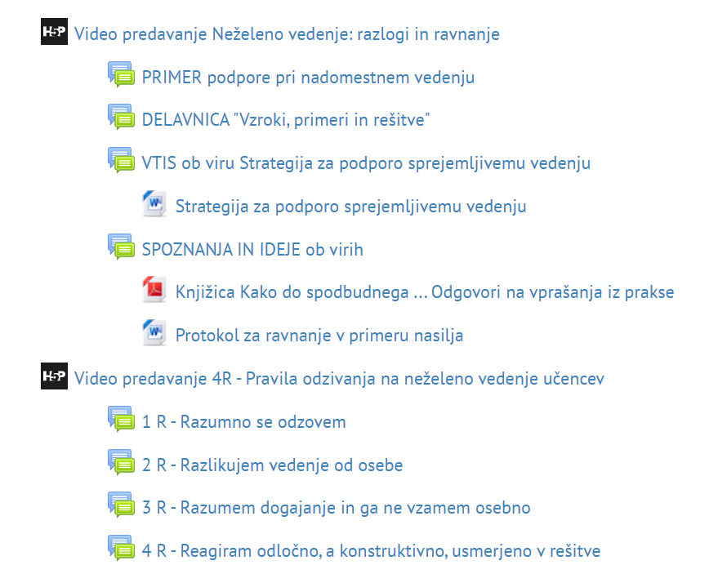
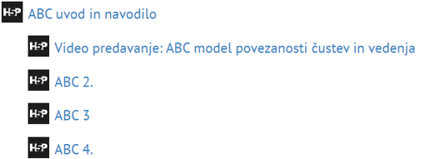
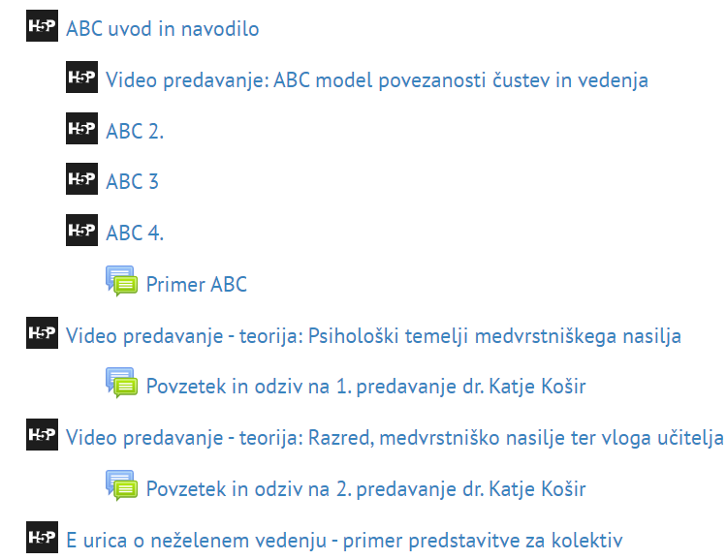
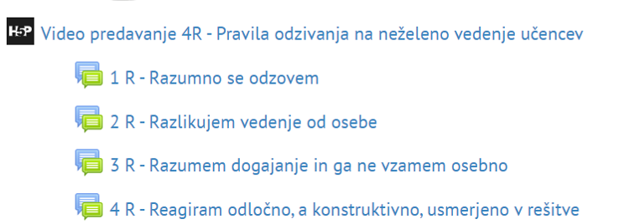
3. modul: NEŽELENO VEDENJE, RAZLOGI, PREPREČEVANJE IN UKREPANJE

Slide 18
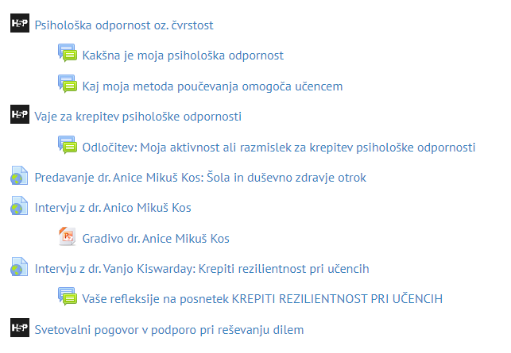
Izbirni modul: PSIHOLOŠKA ODPORNOST, DUŠEVNO ZDRAVJE IN PSIHIČNO BLAGOSTANJE

Slide 19
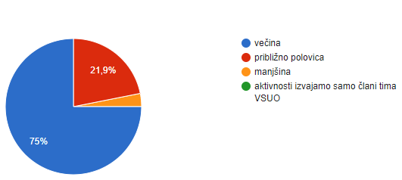
Kakšen delež kolektiva oz. sodelavcev je v tem šolskem letu izvajalo altivnosti VSUO pri svojem delu?
Notes:
Podatki iz junija 2022
Kakšen delež kolektiva oz. sodelavcev ste člani tima uspeli pridobiti za aktivnosti VSUO?
41 % večino, 47 % približno polovico, 12 % manjšino

Slide 20
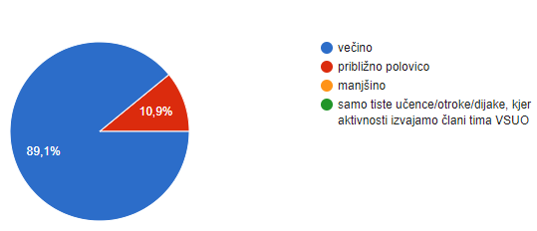
Koliko učencev/otrok/dijakov ste na šolah dosegli z aktivnostmi VSUO?
Notes:
Podatki iz junija 2022
Koliko učencev/otrok/dijakov ste na šolah dosegli z aktivnostmi VSUO?
67 % večino, 28 % približno polovico, 3 % manjšino, 2 % samo tiste učence, kjer aktivnosti izvajamo člani ŠT

Slide 21
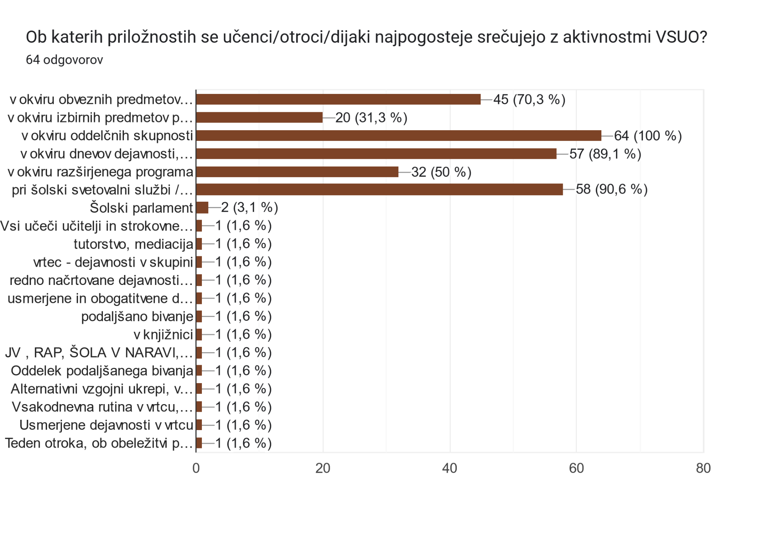
Ob katerih priložnostih se učenci/otroci/dijaki najpogosteje srečujejo z aktivnostmi VSUO?
*Izbrali oz. dopisali ste lahko vse primerne odgovore.
Notes:
Podatki iz junija 2022
v okviru obveznih predmetov: 51 %, v okviru izbirnih predmetov: 33 %, v okviru oddelčnih skupnosti: 94 %, v okviru dnevov dejavnosti: 81 %, v okviru RaP: 41 %, pri šolski svetovalni službi: 75 %

Slide 22
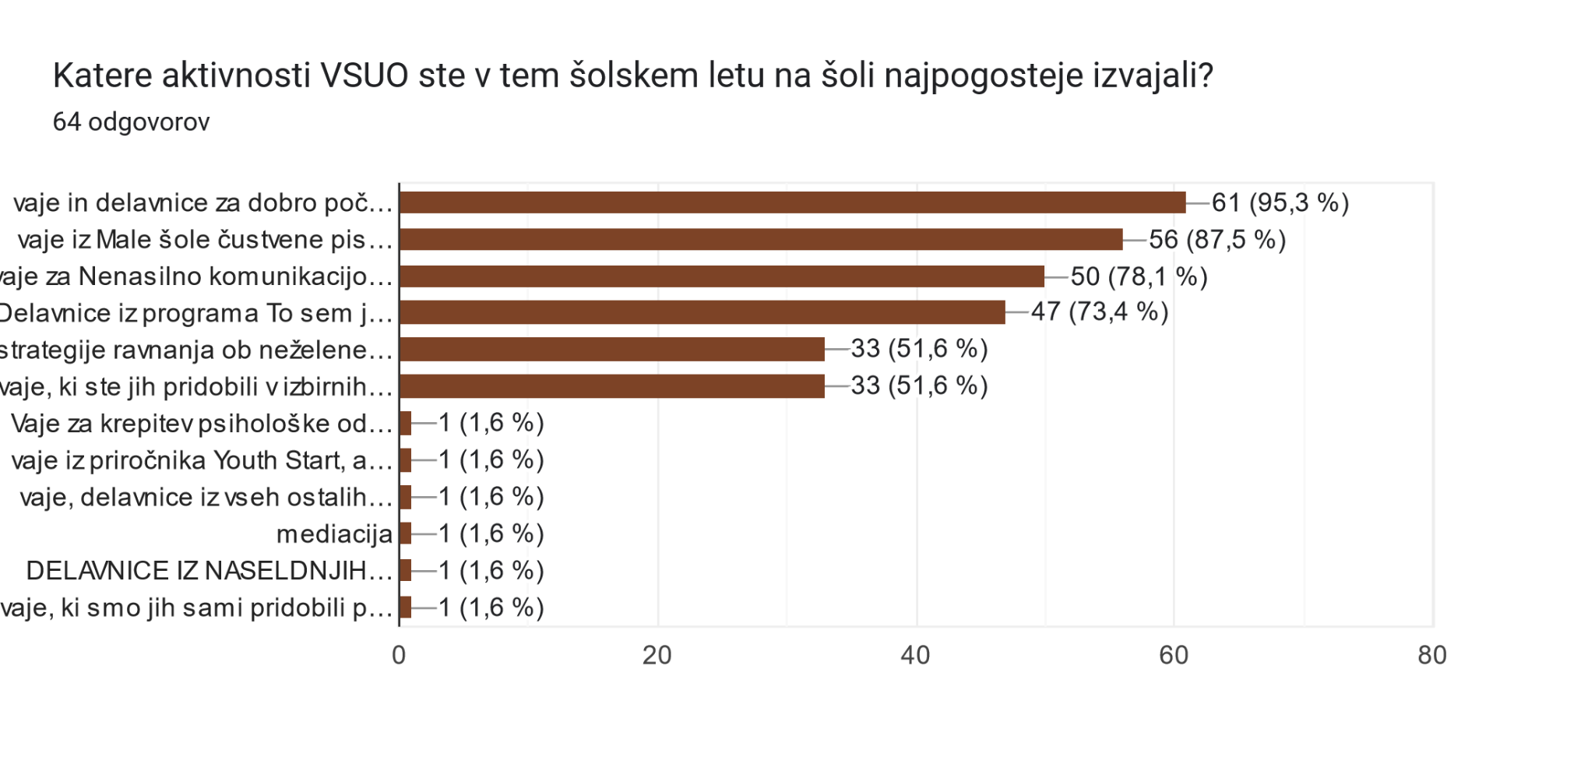
Katere aktivnosti VSUO ste na šoli najpogosteje izvajali?
počutje in povezanost (ledotalilci, povezovalci, Kaj potrebujem za dobro počutje, Skupno oblikovanje dogovorov ...)
pismenosti (čuječnost, stopnjevanje čustev, nedokončani stavki …)
komunikacijo (Jezik žiraf in volkov …)
sem jaz
neželenem vedenju (4R, ABC, načrt neželenega vedenja …)
izbirnih modulih
*Izbrali oz. dopisali ste lahko vse primerne odgovore.
Notes:
Podatki iz junija 2022
vaje in delavnice za dobro počutje: 95,3 %, vaje iz male šole čustvene pismenosti: 78,1 %, vaje za nenasilno komunikacijo: 73,4 %, delavnice iz programa To sem jaz: 65,6 %, , strategije ravnanja ob neželenem vedenju: 48,4 %, vaje iz izbirnih modulov: 47 %

Slide 23
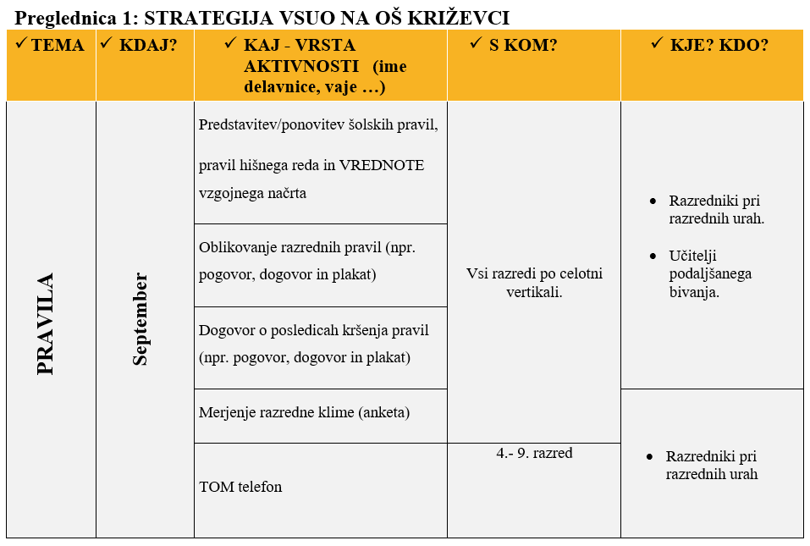
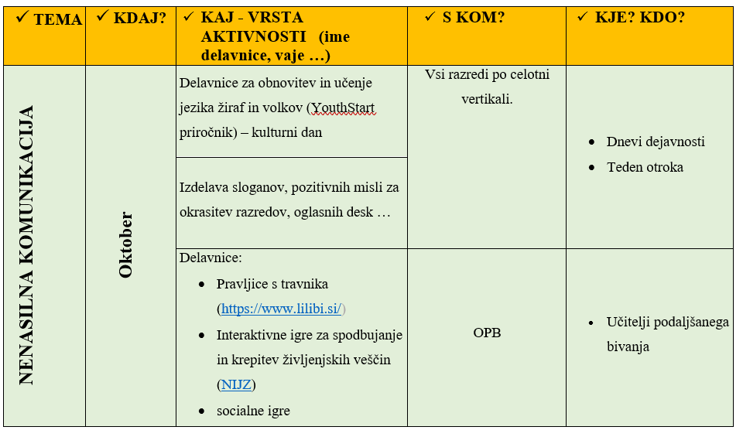
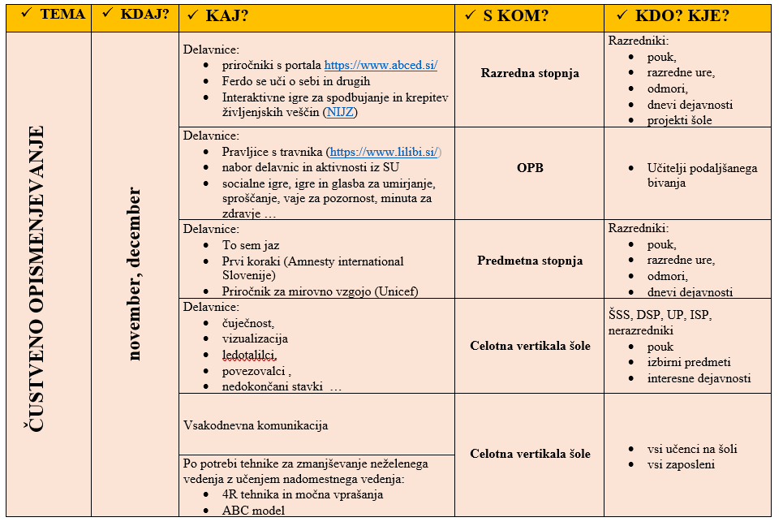
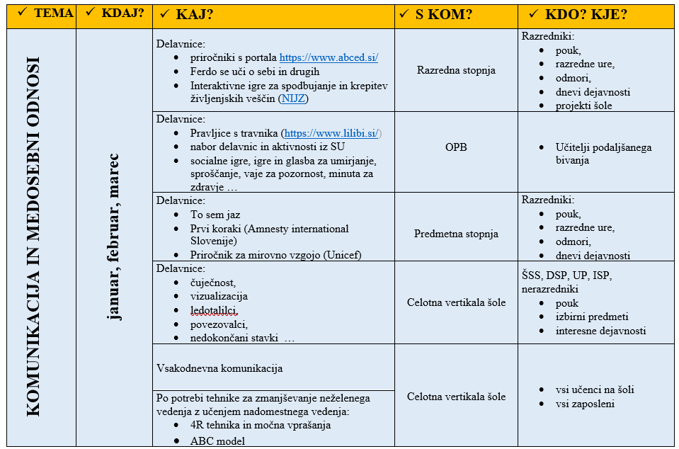
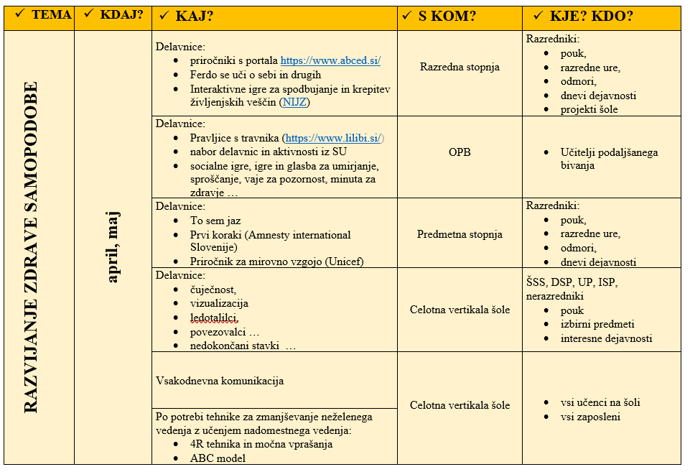
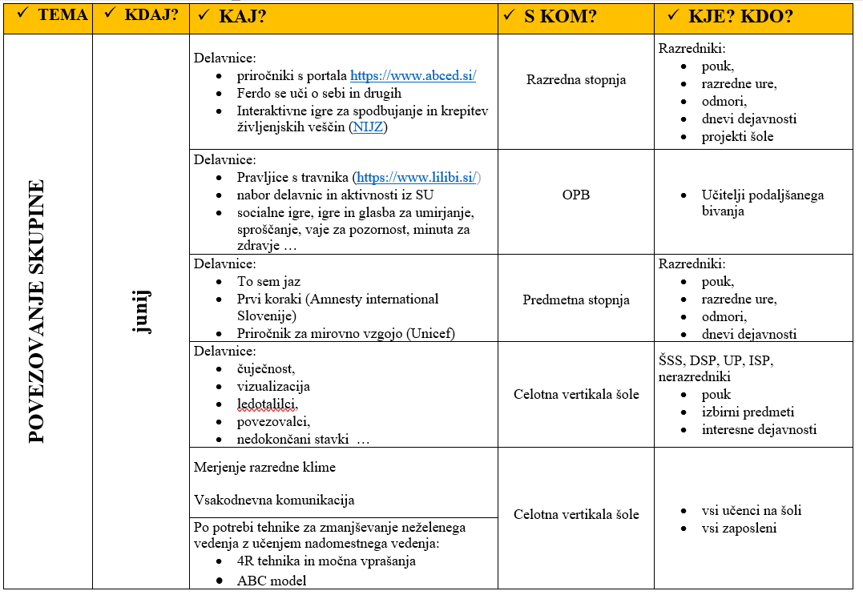

Slide 24
OŠ Križevci, Križevci pri Ljutomeru 16/b
Ravnateljica: Vasilija Stolnik
Avtorica prejšnje in sledečih 10 drsnic: Tina Hojnik s projektnim timom
Kako zagotavljate, da dejavnosti sistematično zajamejo vse učence?
Ali jih izvaja večina strokovnih delavcev? Kje so izzivi?

Slide 28
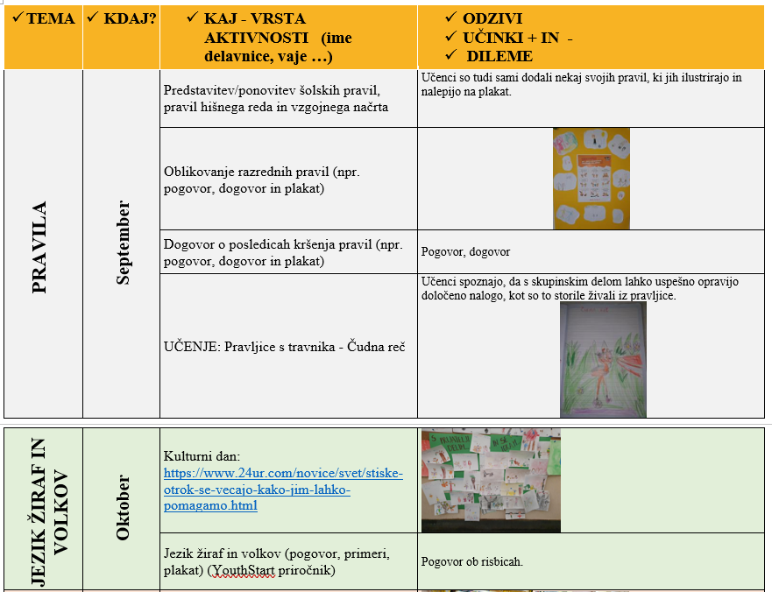
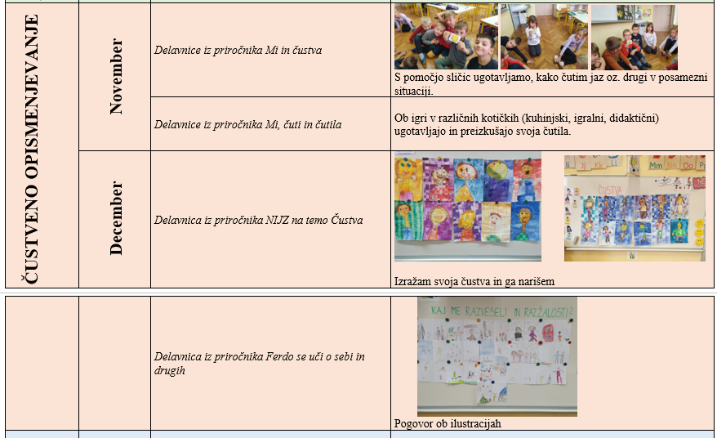
1. razred

Slide 29
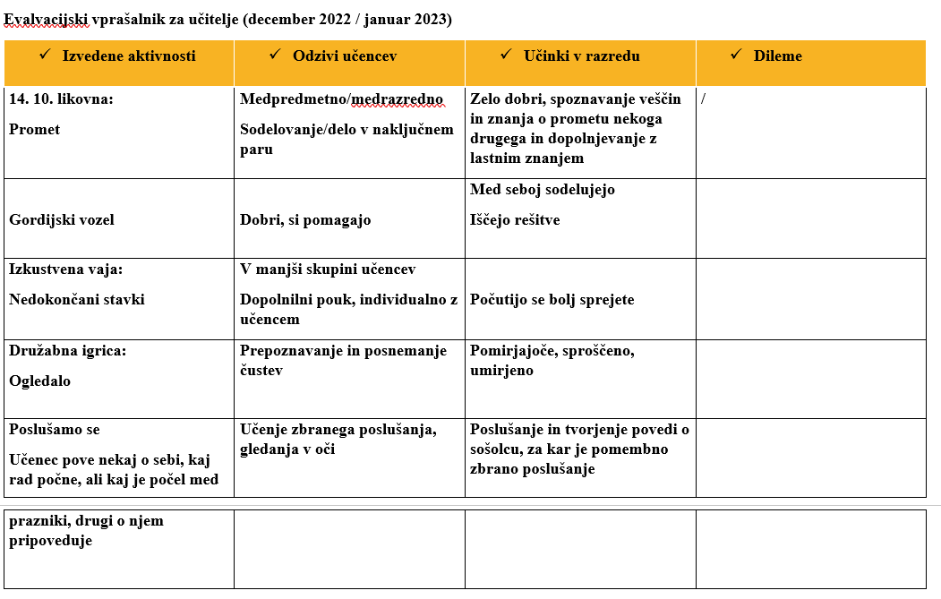
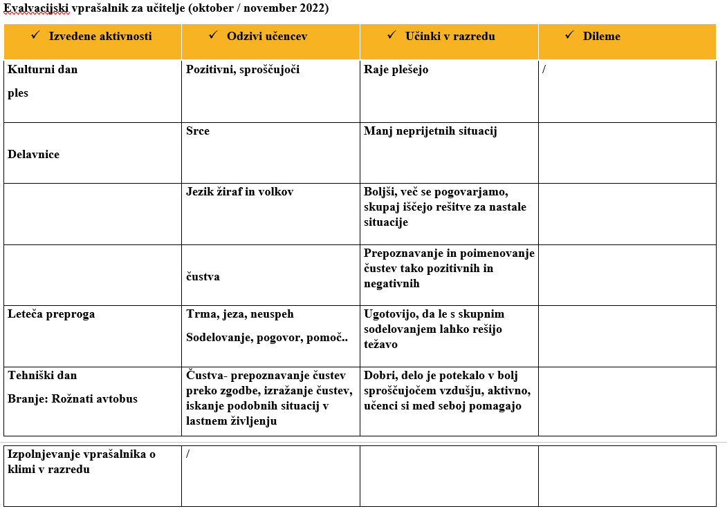
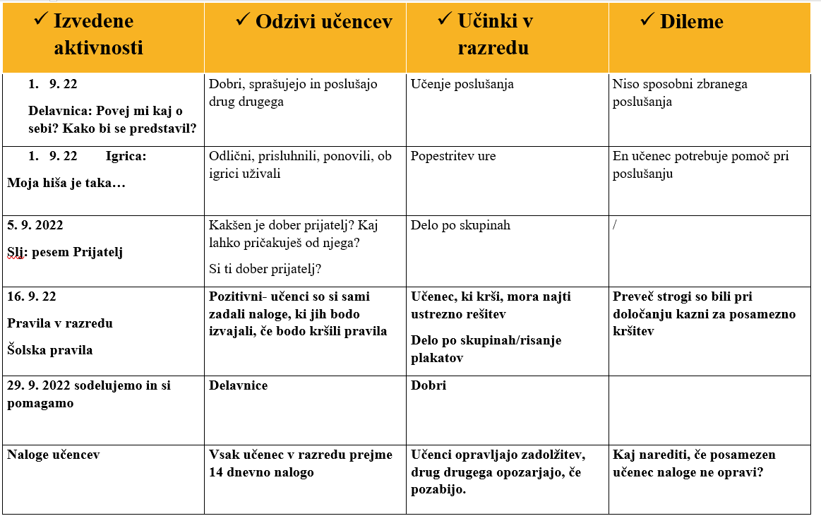
3. razred

Slide 30
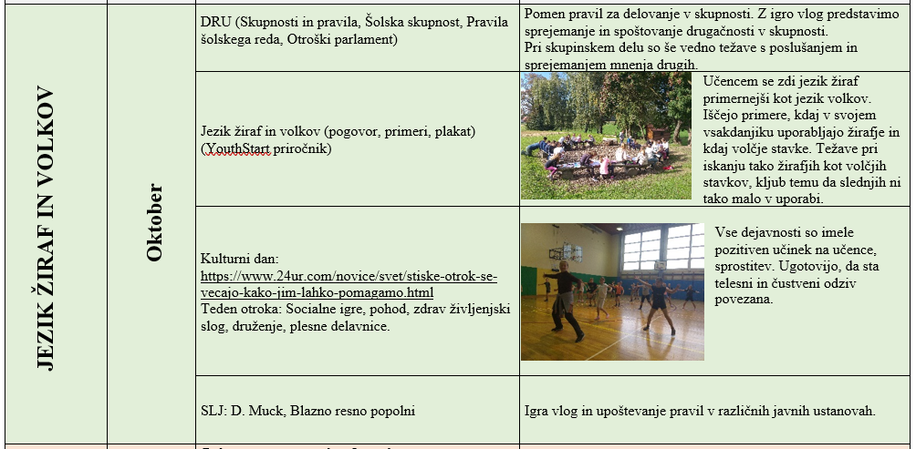
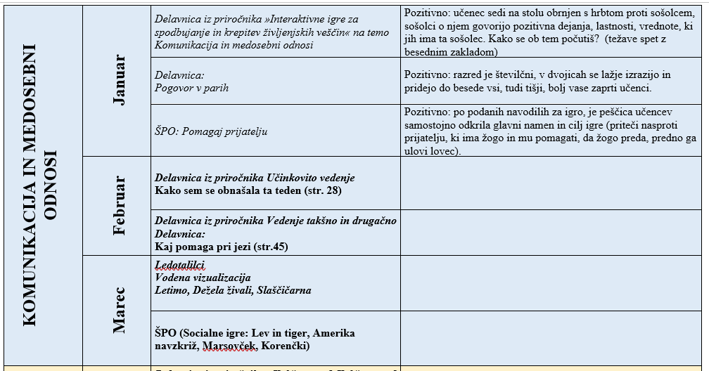
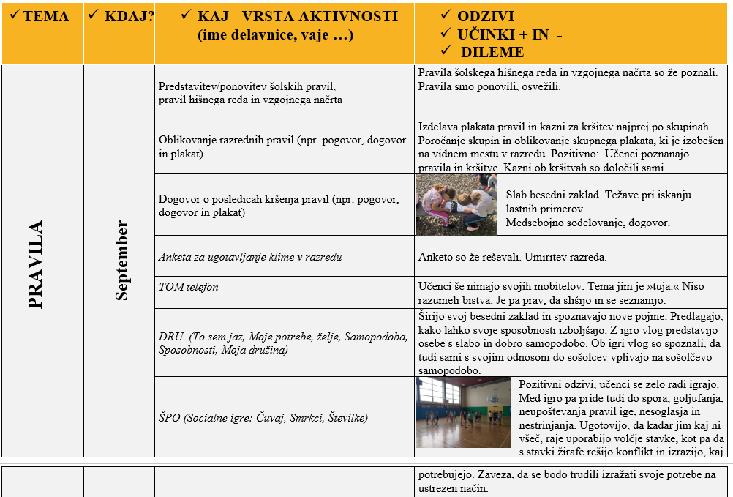
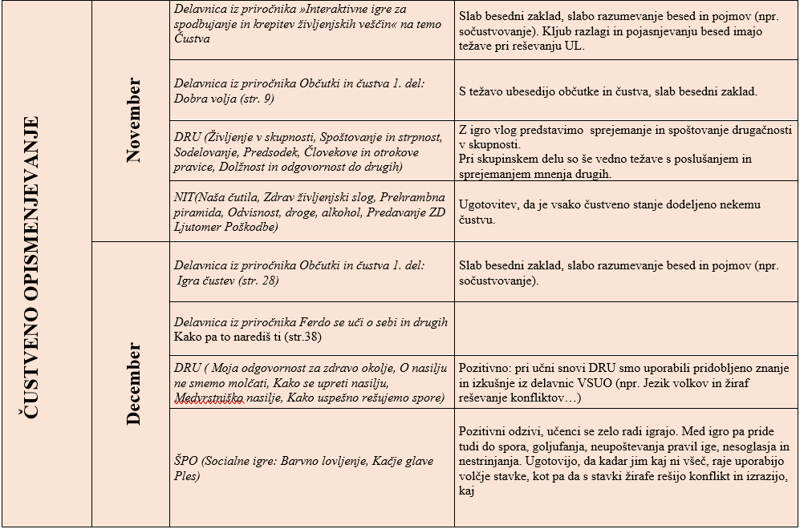
4. razred

Slide 31
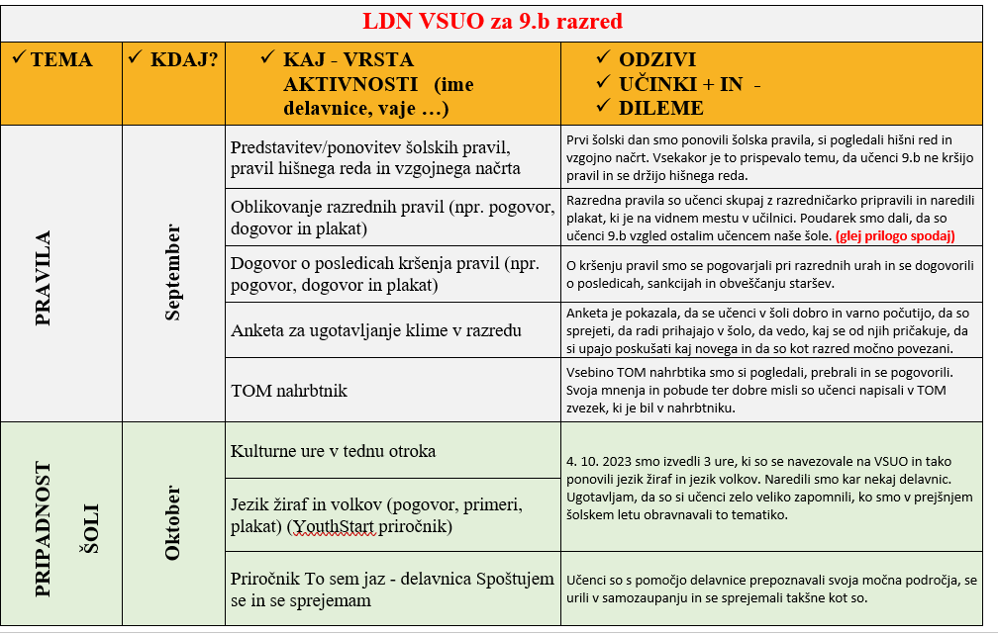
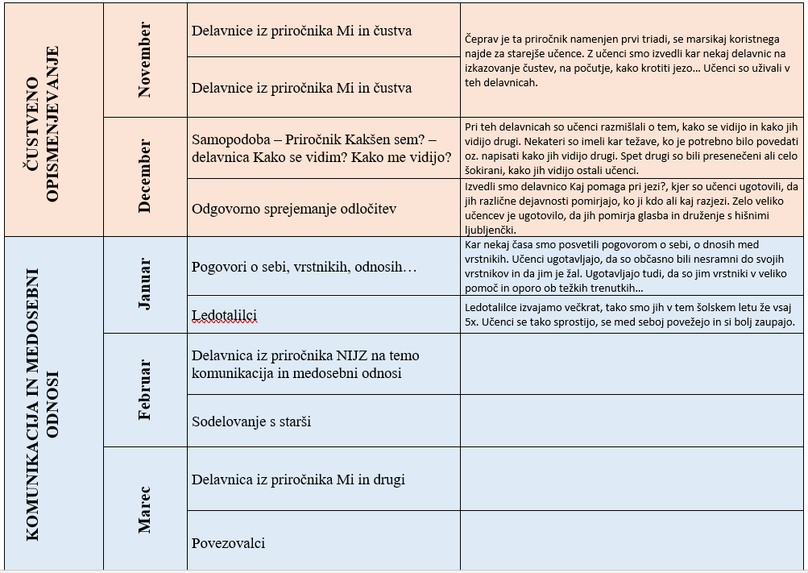
9. razred

Slide 32
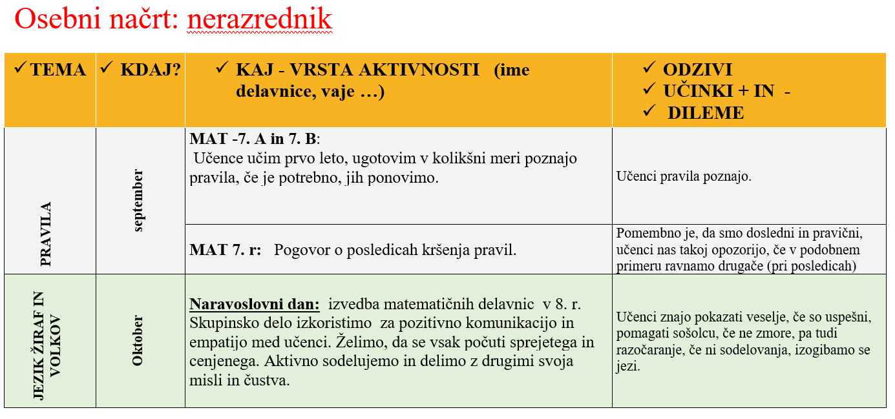

Slide 33
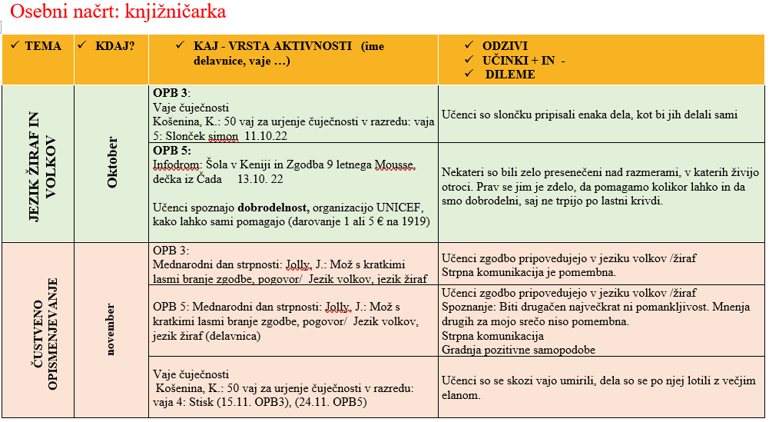
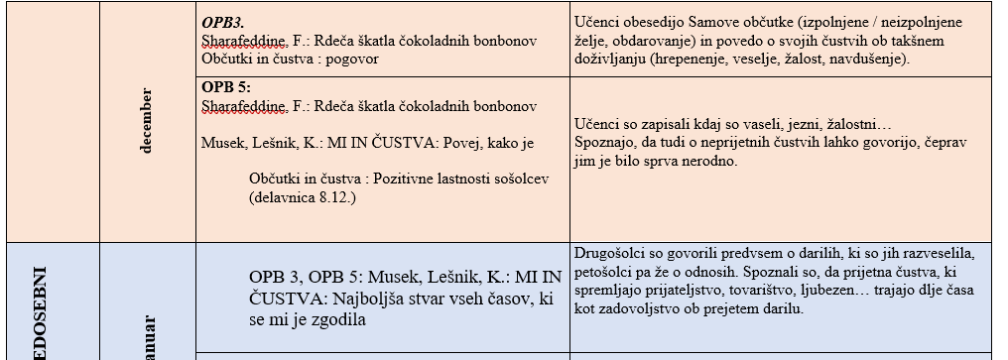

Slide 34
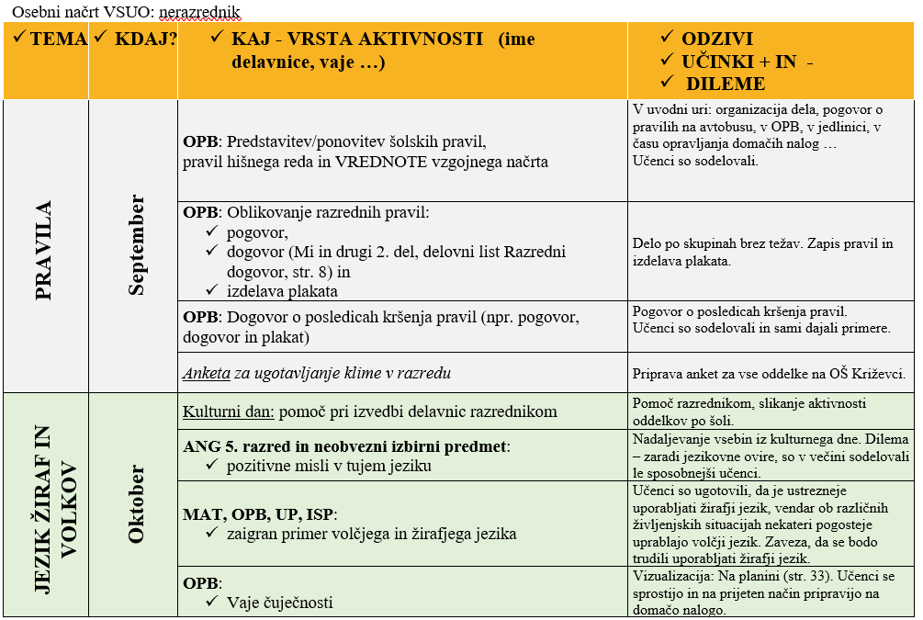
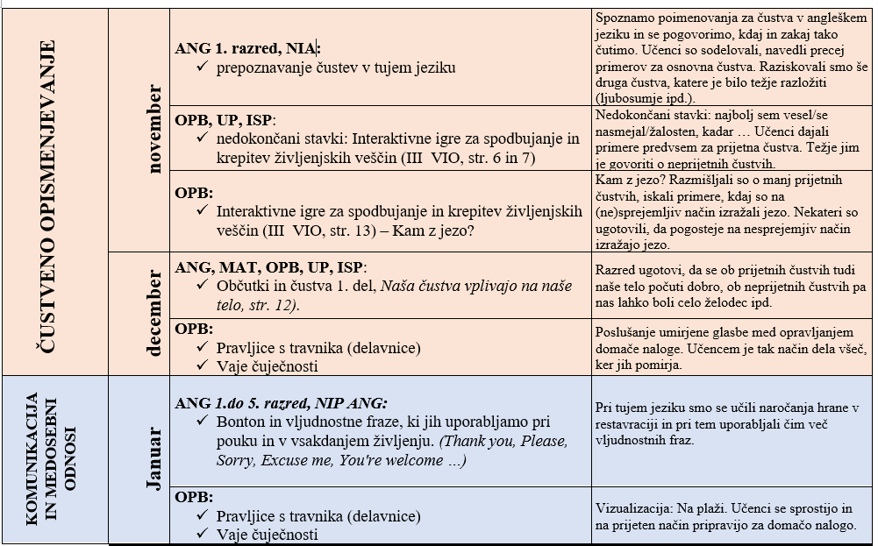

Slide 35
Skupni cilj: osebna dobrobit in zdravje
LIFE COMP | KOMPETENCE ZA (DOBRO) ŽIVLJENJE | VSEBINE IN VEŠČINE | ENOSTAVNE VAJE pouk | DELAVNICE RU, RaP… | UČITELJEV ZGLED, SPODBUDE, VZG. PRISTOP
OSEBNE | SAMOURAVNAVANJE
 | PROŽNOST: SPOPRIJ. Z OVIRAMI
 | DOBRO POČUTJE
SOCI ALNE | EMPATIJA
 | KOMUNIKACIJA-POSLUŠANJE 2.: ZAUPAN., JASNOST, VZAJEMNOST |  |  |  | .
 | SODELOVALNOST IN PRIZAD. ZA SKUPNO DOBRO
UČ UČ | RAZVOJNA MIS. NARAVN.
 | KRIT. MIŠLJ, NPR. ZAZNAVA PRISTRANOSTI
 | SAMOUSMERJANJE IN REFLEKSIJA UČENJA

Slide 36
OSEBNE IN SOCIALNE KOMPETENCE | OPISI | VSEBINE | ENOSTAVNE VAJE Med poukom | DELAVNICE Pri RU, RaP, dnevi dej., ekskurz., projekti …. | UČITELJEV OSEBNI ZGLED IN VZGOJNI PRISTOP
SAMOURAVNAVANJE | Ozaveščanje lastnih čustev, misli in vedenje ter vplivanje nanje, vključno z odzivi na stres | SO: kako občutim in čustvujem, Psih in Bio: fiziologija občutki, čustva Kem: biokem procesi Umetnost: izražanje, opisovanje, analiiza čustev in občutij … | Vaje ozaveščanja občutij/čustev (čuječnost, metafore, progres. mišično sproščanje, stopnjevanje čustev…) | nedokončani stavki, Drsnik čustev, igra vlog, programi ČSP … | Ustrezno izraža in po potrebi uravnava čustva-to komentira; poda primere in izkušnje, spodbuja k temu učence v konkretnih situacijah, spomni na vaje, uporabi 4R in ABC model, načrt nadomestnega vedenja …
SPOPRIJEMANJE Z OVIRAMI
SKRB ZA DOBRO POČUTJE
EMPATIJA
KOMUNIKACIJA
SODELOVALNOST

Slide 37
Kaj lahko naredimo v razredu, šoli, okolju?
RU in RaP (delavnice/ pogovori/interakcijske igre/povezovalne aktivnosti)
pri pouku kratke vaje za koncentracijo, sproščanje, samouravnavnavanje, povezovanje, refleksijo …
pouk pri predmetu, seminarske, raziskovalne naloge, eseji na odnosne teme
medpredmetne/kurikularne povezave
projektno delo, interesne dejavnosti,
razstave, prireditve, okrogle mize, akcije, natečaji (npr. za solidarne akcije)
sistematična krepitev kulture nenasilja (aktivnosti za krepitev povezanosti-delavnice, krožki, spoznavni tabori, „timbildingi“ …)
postavljanje dogovorov o sodelovanju/kulturi nenasilja z učenci
moderirani skupni pogovori o pomembnih temah: pohvale/ sankcije, sodelovalnost/ tekmovalnost, vrednote …

Slide 38
dobro vodeni vključujoči, moderirani sestanki /razprave med osebjem, s starši s skupinskimi formati, npr. Reševanje dilem, Svetovna kavarna …),
kolegialno podpiranje ob vzgojnih in disciplinskih izzivih (npr. s pomočjo opomnikov)
deliberacija (javna razprava vseh deležnikov o perečih temah)
usposabljanja učencev, učiteljev in staršev (senzitivni treningi, komunikacijske in socialne spretnosti, mediacija, reševanje konfliktov, kolegialni coaching …)
vrstniška mediacija, tutorstvo, prostovoljstvo
oblikovanje tima za spodbudno in varno učno okolje .
VELIKE SPREMEMBE SE NE ZGODIJO NAKLJUČNO, AMPAK SISTEMATIČNO!

Slide 39
Zavajajoče dileme in miti
Ali naj si prizadevamo za dobro počutje ali znanje?
Ali dober odnos vodi v razvajanje/mehkužnost ali krepi odpornost?
Ali je dober stik trepljanje in smehljanje?
Ali moramo imeti radi vse otroke?
Ali naj bo učenje igra ali napor?
Ali naj bomo prijazni ali strogi?
Ali je lahko dobra samopodoba škodljiva?
Ali razumevanje vedenja pomeni odobravanje?
Ali je čustveno opismenjevanje razčustvovanost?

Slide 40
Vodenje razreda za dobro vključenost (disciplino) (Marzano in Marzano, prir. Rutar Ilc v 3. zvez., str. 22)
Strategija vstopa v učilnico/sprejem. Nastop („spodbudna odločnost“). Umirjanje, pridobivanje pozornosti. Učinkovita priprava na dejavnosti. Ureditev prostora, sedežnega reda za varnost, učinkovito učenje in vodenje. Smiselna umestitev aktivnih in sodelovalnih oblik, obvladovanje le-teh. Razumljivo pojasnjevanje pomembnih informacij, navodil, postopkov. Obvladovanje tekočih prehodov ter premikov. Sooblikovanje smiselnih pravil, vidnih. Spremljanje vseh, dogajanja, pozornost na učno in vzgojno zahtevne Prilagajanje načinov vključevanja. Premišljena uporaba signalov (očesni stik, približevanje, ne-verbalno).

Slide 41
Stopnjevanje signalov Opomnik za dobro disciplino, 3. zvezek, str. 22, 23
(Ne)besedni signali: pokažem, da sem opazil, spomnim na dogovore.
Uporaba premora: preneham s svojo aktivnostjo.
Okrepljeni neverbalni signali: stopnjujem kontakt, npr. približevanje
Razjasnjevanje: zastavim vprašanja.
Sklicevanje na odgovornost: ob sklicevanju na pravila dam možnost, da lahko spremeni vedenje; podam predloge in navodila.
Napoved posledic: odločno pozovem k prenehanju, napovem posledice.
Izvajanje dogovorov: ravnam v skladu z dogovori.
Timsko sodelovanje: po potrebi se povežem s svetovalno službo in starši

Slide 42
Kaj je za neželenim vedenjem?
Nepozornost, odsotnost
Neupoštevanje navodil, nesodelovanje pri aktivnosti
Nemir, klepet, motenje
Vstajanje, premiki po razr.
Oglašanje, pripombe
Vpitje, kričanje, žaljenje
Agresija, nasilno vedenje
Dolgčas, nesmisel
Nerazvite delovne navade
Vzgojna zanemarjenost
Manjša zmožnost inhibicije
Motnje pozornosti
Nevrološke motnje
Hude čustvene stiske, travme
Nevrotične in psihiatrične motnje
Vzorci v družini
Agresija, zlorabe

Slide 43
4R za disciplinske probleme, 3. zvezek, str. 25 ABC model za neželeno vedenje, 4. zvezek, str. 18 - 22
Razumno se odzovem: vzdržim se nepremišljenih impulzivnih reakcij
Razlikujem vedenje od osebe
Razumem dogajanje in ga ne vzamem osebno, npr.: razumem čustva za vedenjem in to pomagam razumeti tudi učencu ABC
Reagiram odločno, a konstruktivno, usmerjeno v rešitve, spodbujam prevzemanje odgovornosti načrt podpore želenemu vedenju

Slide 44
Povezave
Zavihek VSUO na spletni strani ZRSŠ:
https://www.zrss.si/stiki-s-prakso/aktualno/varno-spodbudno-ucno-okolje/
Tematska številka revije Vzgoja in izobraževanje o odnosih. 2018, št. 3-4
https://www.zrss.si/zrss/wp-content/uploads/2020-04-17-revija-viz_3-4_2018.pdf
Tematska številka revije Vzgoja in izobraževanje o vzgoji in avtoriteti. 2015, št. 4-5
https://www.zrss.si/digitalnaknjiznica/VIZ-4-5-2015/
Navodila za ravnanje v primeru medvrstniškega nasilja
https://www.zrss.si/strokovne-resitve/ponudba-resitev/medvrstnisko-nasilje-v-viz

Slide 45
Viri:
Bluestein J. (1998). Disciplina 21. stoletja. Ljubljana, Zavod RS za šolstvo.
Bondy E. in Ross D. D. (2008), The Teacher as Warm Demander, The Positive Classroom, v Educational Leadership, 66/1, str. 54-58
Deci E. L. in Ryan R. M. (2010). Self-Determination. New York, NY: John Wiley & Sons, Inc.
Durlak, J. A., Weissberg, R. P., Dymnicki, A. B., Taylor, R. D., in Schellinger, K. B. (2011). The impact of enhancing students’ social and emotional learning: A meta‐analysis of school‐based universal interventions. Child development, 82(1), 405-432.
Greene R. W. (1999). Eksplozivni otrok. Ljubljana, Orbis 1999.
Hattie J. (2012). Visible Learning for Teachers. Oxon: Routledge. Glej tudi: https://visible-learning.org/hattie-ranking-influences-effect-sizes-learning-achievement/
Jennings, P. A. in Greenberg, M. T. (2009). The prosocial classroom: Teacher social and emotional competence in relation to student and classroom outcomes. Review of Educational Research, 79, 491–525.
Juul, J. (2014). Šolski infarkt. Kaj lahko storimo, da bo šlo otrokom, staršem in učiteljem bolje. Celovec: Mohorjeva družba.
Košir K. (2013). Psihosocialni odnosi v šoli. Maribor: Pedagoška fakulteta Univerze v Mariboru.
Kozina A. idr. (2018). Kako do spodbudne in vključujoče razredne klime z razvijanjem empatije? V Vzgoja in izobraževanje 5/2018. Ljubljana: ZRSŠ. Str. 10-17
Malešević T. (2018). Pomen dobrih socialnih odnosov med učitelji in učenci in učiteljeve odnosne kompetence. V Vzgoja in izobraževanje 5/2018. Ljubljana: ZRSŠ. Str. 17-25.
Marzano R. in Marzano J. S. (2010). Ključ do vodenja razreda. V Vzgoja in izobraževanje 5/2010. Ljubljana: ZRSŠ. Str. 55-62.
Pirc T. in Pečjak S. (2018). Pomen bližine v interakciji med učitelji in dijaki pri pouku slovenščine v gimnaziji. V Vzgoja in izobraževanje 3/4. Ljubljana. ZRSS.
Peklaj C. in Pečjak S. (2015). Psihosocialni odnosi v šoli. Ljubljana, Znanstvena založba FF.
Pšunder M. (2004). Disciplina v šoli. Ljubljana, Zavod RS za šolstvo.
Pšunder M. (2011). Vodenje razreda. Maribor, Mednarodna Založba Oddelka za slovanske jezike in književnost, Filozofska fakulteta.
Roorda, D. L., Koomen, H. M. Y., Split, J. L. in Oort, F. J. (2011). The influence of affective teacher-student relationships on students' school engagement and achievement: A meta-analytic approach. Review of Educational Research, 81(4), 493–529.
Rutar Ilc Z. (2017). Vodenje razreda za dobro klimo in vključenost. Ljubljana, ZRSŠ
Rutar Ilc Z. (2019). Preventivna vloga pozitivnih psihosocialnih odnosov v šoli . Šolsko polje. 30, št 3/4. Str. 143-167. Ljubljana: Pedagoški inštitut.
Vidmar idr. (2018). Čustvene in socialne kompetence strokovnih delavcev: (spregledani) dejavnik v razvoju strokovnih delavcev ter učencev. V Učiteljev glas, priloga revije Vzgoja in izobraževanje 5/2018. Ljubljana: ZRSŠ. Str. 18-26.
Zabukovec, V. (1998). Merjenje razredne klime: priročnik za učitelje. Ljubljana: Produktivnost, Center za psihodiagnostična sredstva.
Zedan, R. (2010). New dimensions in the classroom climate. Learning Environment Research, 13(1), 75–88.
Zins, J. E., Weissberg, R. P., Wang, M. C., in Wahlberg, H. J. (2004). Building academic success on social and emotional learning: What does the research say? New York, London: Tecahers College Press.
Fotorafije pridobljene na: https://www.shutterstock.com/explore/royalty-free-images; https://www.gettyimages.com/m ; https://www.pexels.com/; https://www.canva.com/ …

